Slide 1

SOŠ Polytechnická, Demänovská 669, 031 01 Liptovský Mikuláš-Palúdzka
Svet poľnohospodárstva
Ján Tabaj, Lucia Koreňová 2.A

Slide 2
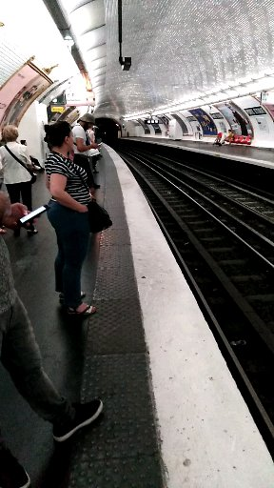
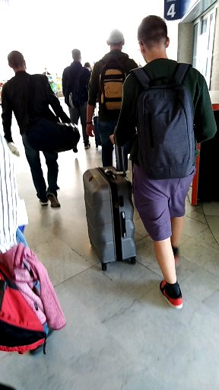
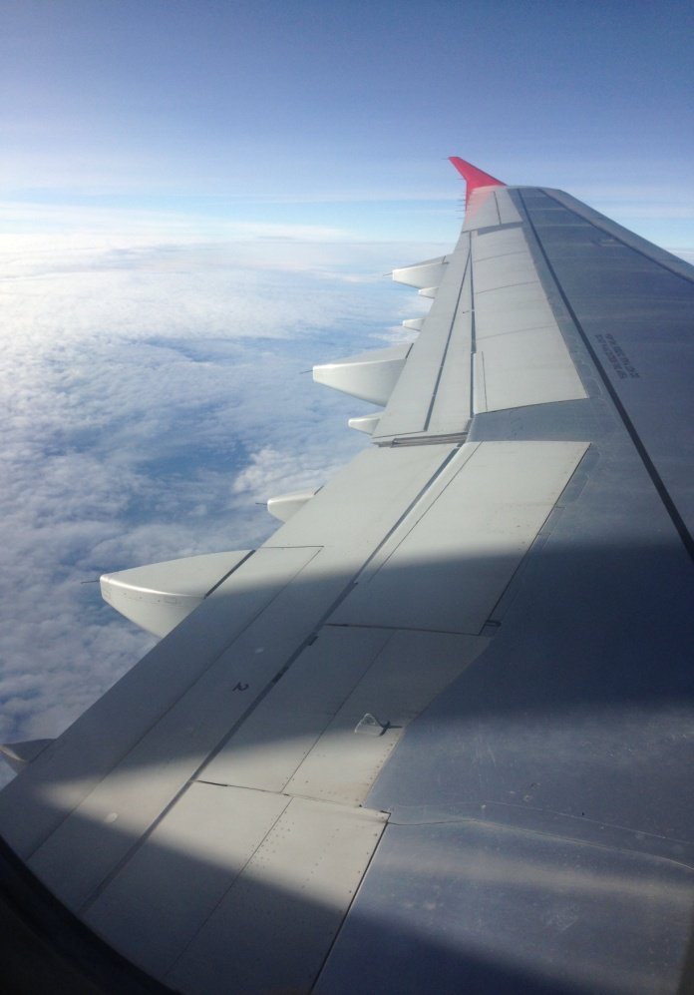
Cesta do Francúzska
13. 09. 2019 odchod z Mikuláša

Slide 3
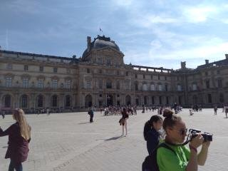
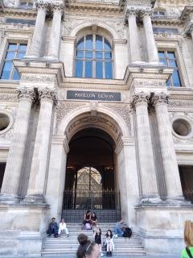
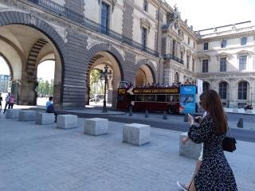
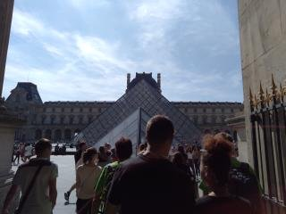
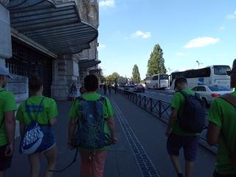
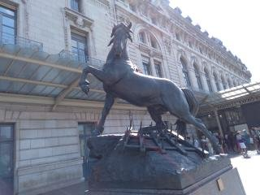
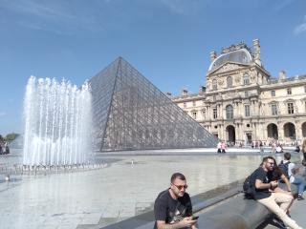
Deň v Paríži

Slide 4
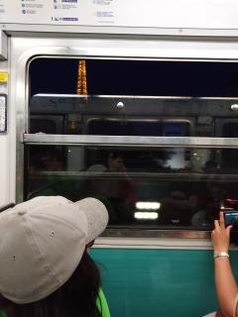
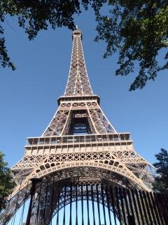
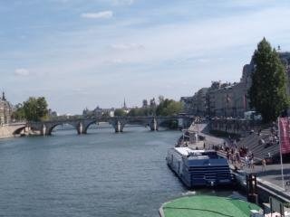
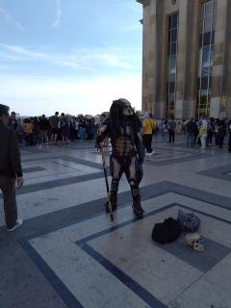
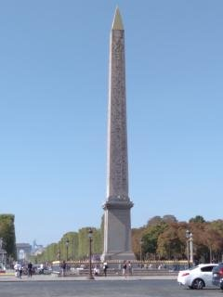
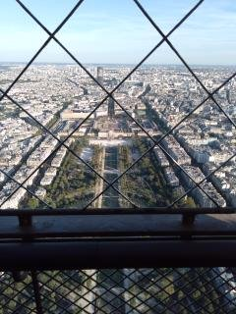
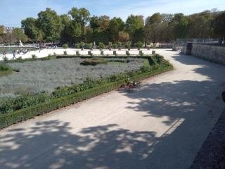

Slide 5
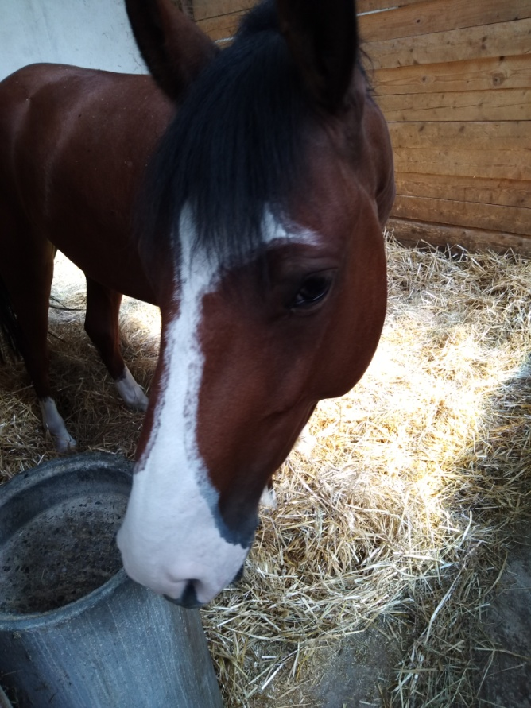
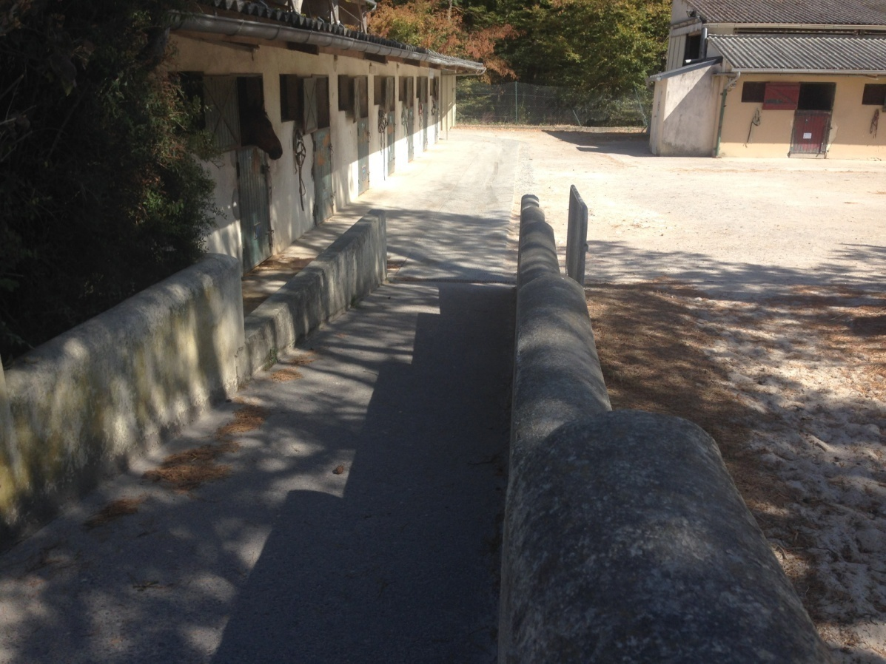
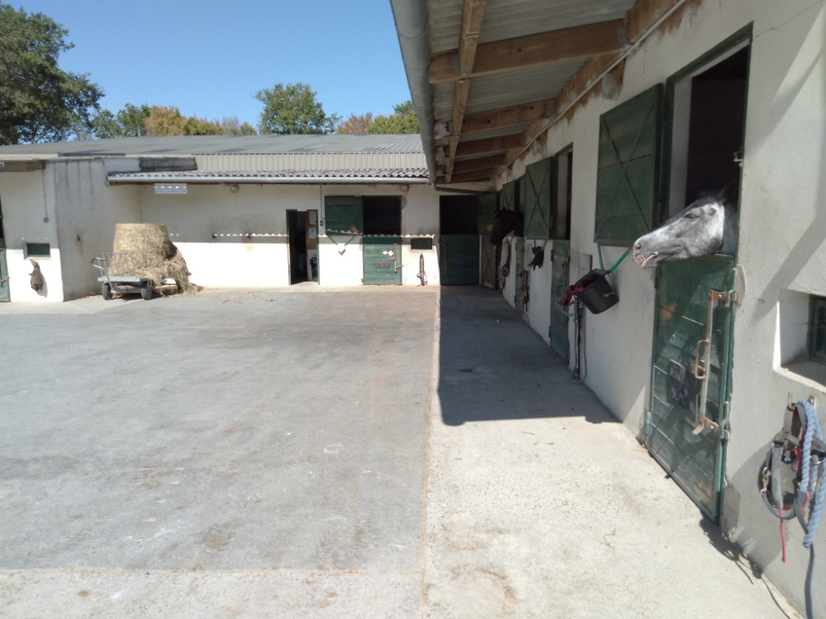
La tour de Gireugne
Majiteľ: Claude Mergues

Slide 6
Pracovný program
Pondelok: 8:30 - ranné kŕmenie, kydanie, slama, seno
10:25- prestávka
10:45 - zametanie stajní a vonkajších priestorov
11:30 - obedňajšíe kŕmenie
12:00 - obedňajšia prestávka
14:00 - upratovanie cesty, jazdiarní a klubovne
17:30 - večerné kŕmenie

Slide 7
Utorok, Štvrtok, Piatok:
8:30 – ranné kŕmenie, zametanie
9:50 – prestávka
10:30 – upratovanie cesty a jazdiarní
11:30 – obedňajšie kŕmenie
12:00 – obedňajšia prestávka
14:00 – čistenie koní
15:00 – čistenie a natieranie kopýt, údržba - čistenie uzdečiek a sediel
17:30 – večerné kŕmenie

Slide 8
Streda
8:30 – ranné kŕmenie, zametanie
9:50 – prestávka
10:30 – upratovanie cesty a jazdiarní
11:30 – obedňajšie kŕmenie
12:00 – obedňajšia prestávka
14:00 – pomoc deťom s prípravou poníkov na jazdenie
17:30 – večerné kŕmenie

Slide 9
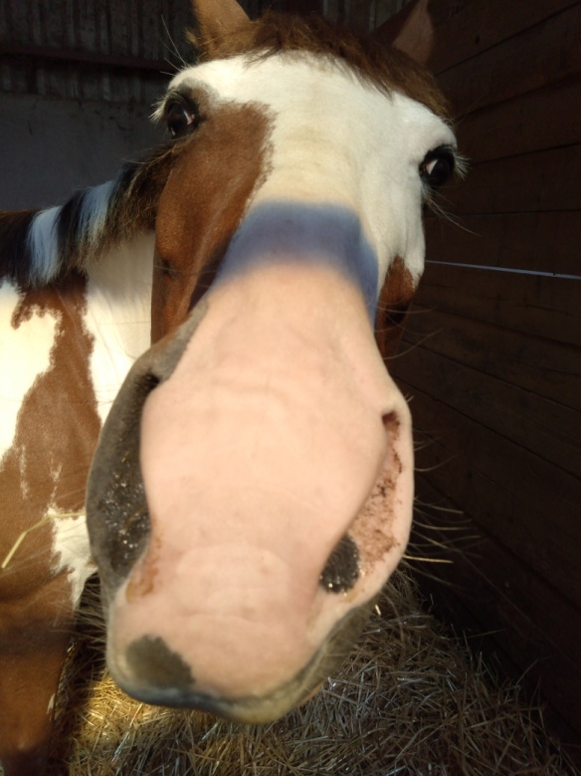
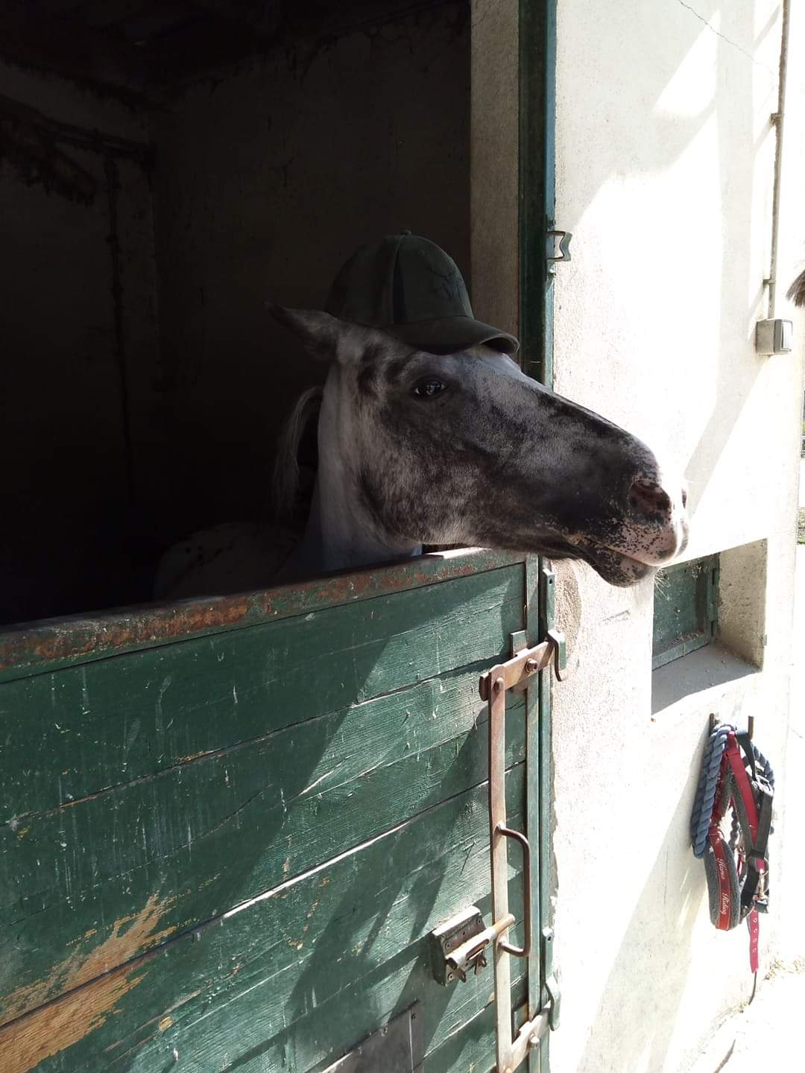
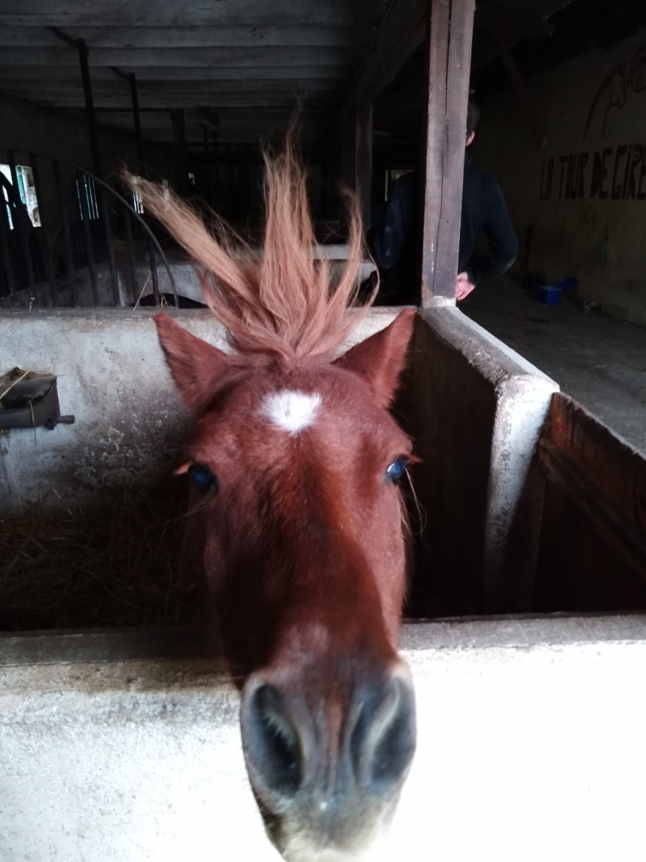
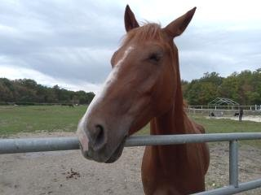
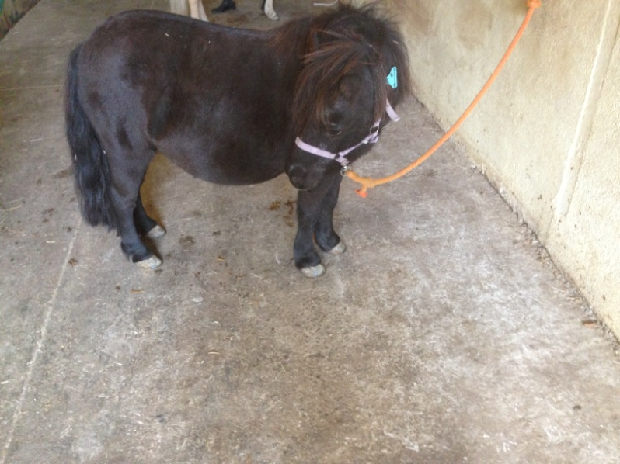

Slide 10
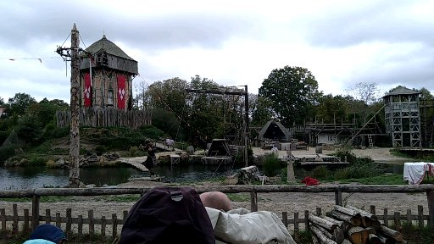
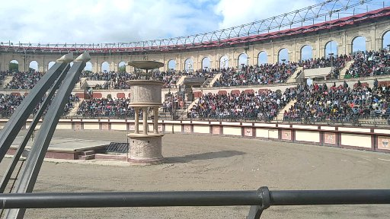
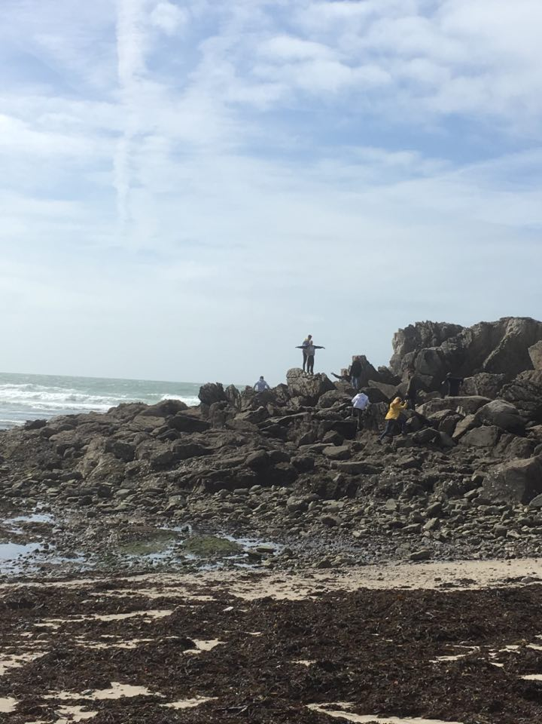
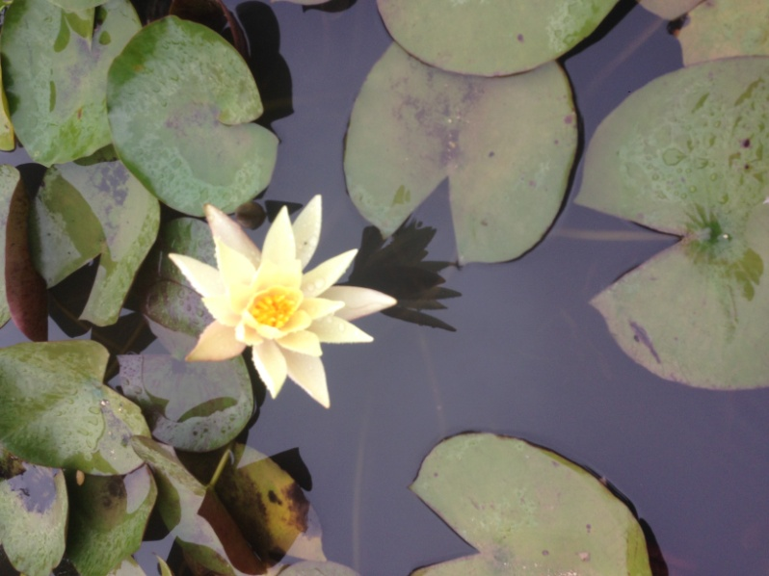
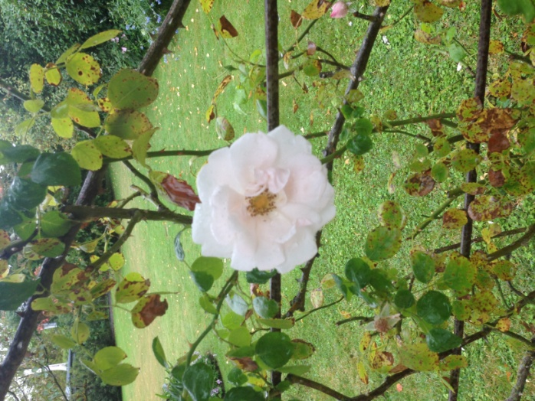
Zámok Chaumont, Grant Park Puy du fou, Cesta k oceánu.

Slide 11
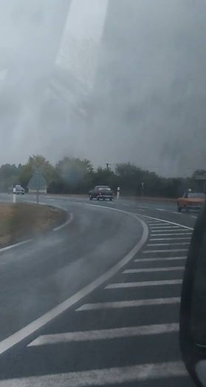
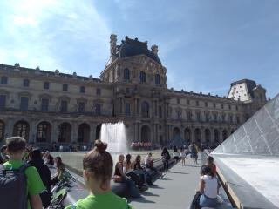
Na cestách jazdili retro autá
Architektúra stavieb
3. Iná gastronómia
4. Iná starostlivosť o
kone
5. Iné zvyky

Slide 12
Pozitíva: príjemní ľudia, pekná krajina, postavenie semafórov tak aby ich vodič s ľahkosťou videl
Negatíva: v Paríži nedostatok odpadkových košov, francúzi sú hrdý na svoj jazyk a preto sa nechcú vzdelávať v iných jazykoch, veci v obchodoch boli veľmi drahé

Slide 13
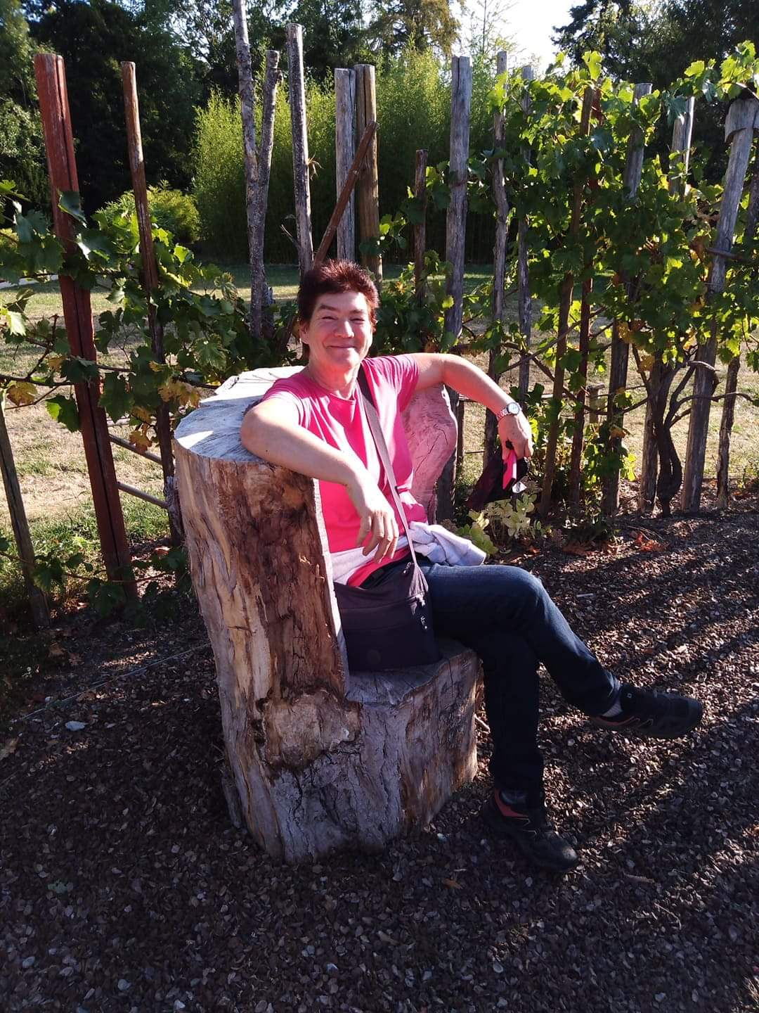
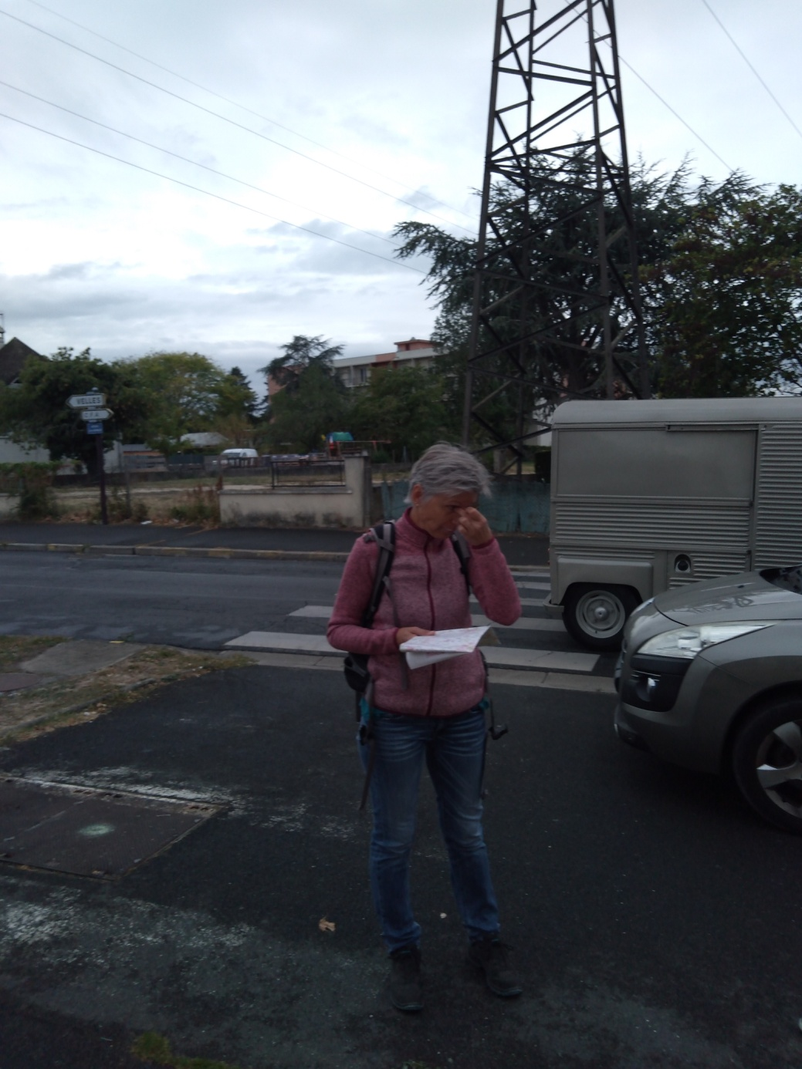
Ďakujem za pozornosť

